Slide 1

项目实践
Python程序设计语言
Python Programming Language
授课单位：东北师范大学 信息科学与技术学院
任课教师：何飞
联系方式: hef740@nenu.edu.cn

Slide 2
01
课程要求
02
Python语言概述
目录
03
课程内容
CONTENT
04
准备工作

Slide 3
1
课程要求
时间
教材
纪律
考试
学习方法

Slide 4
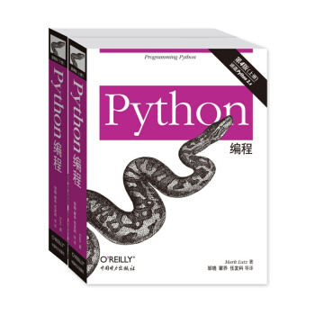
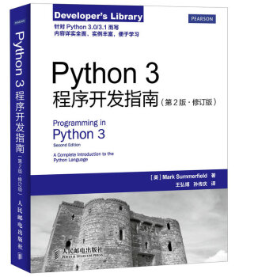
时间
2021年春季学期 2021-03-10 至 2021-07-21
教材
PYTHON编程 第4版 上 mark lutz(著) 邹晓;瞿乔;任发科(译) 中国电力出版社
Python 3程序开发指南（第2版 修订版）MarkSummerfield著 王弘博 孙传庆 译 人民邮电出版社
纪律
出勤，课堂秩序，课后作业，交流讨论……

Slide 5
考试
考勤（20%）+ 作业（40%）+ 结课项目（40%）
学习方法
课堂教学 + 讨论
课后开发实践
广泛阅读
自主学习

Slide 6
2
Python语言概述
Python语言
Python特性及优势
Python应用
6

Slide 7
Python语言
Python is an interpreted high-level programming language for general-purpose programming. Created by Guido van Rossum and first released in 1991, Python has a design philosophy that emphasizes code readability, and a syntax that allows programmers to express concepts in fewer lines of code
解释型语言
纯面向对象语言
跨平台语言
胶水语言
Python的设计哲学是“优雅”、“明确”、“简单”。

Slide 8
课后作业
课后作业1-1：
为什么说Python是更具面向对象特征的语言？

Slide 9
特性及优势
1.易于学习：Python有相对较少的关键字，结构简单，和一个明确定义的语法，学习起来更加简单。
2.易于阅读：Python代码定义的更清晰。
3.易于维护：Python的成功在于它的源代码是相当容易维护的。
4.一个广泛的标准库：Python的最大的优势之一是丰富的库，跨平台的，在UNIX，Windows和Macintosh兼容很好。
5.互动模式：互动模式的支持，您可以从终端输入执行代码并获得结果的语言，互动的测试和调试代码片断。
6.可移植：基于其开放源代码的特性，Python已经被移植（也就是使其工作）到许多平台。
7.可扩展：如果你需要一段运行很快的关键代码，或者是想要编写一些不愿开放的算法，你可以使用C或C++完成那部分程序，然后从你的Python程序中调用。
8.数据库：Python提供所有主要的商业数据库的接口。
9.GUI编程：Python支持GUI可以创建和移植到许多系统调用。
10.可嵌入: 你可以将Python嵌入到C/C++程序，让你的程序的用户获得"脚本化"的能力。
易懂
易用
易集成
From：https://www.cnblogs.com/xyc211/p/7976863.html

Slide 10
应用领域
编程语言
科学计算：云计算，高性能计算，大数据
数据库开发：MySQL，SQL Server，Oracle，Non-SQL
网络应用开发：WEB开发，网络程序开发
桌面应用系统开发：Windows，Linux，iOS……
可视化
……

Slide 11
课后作业
课后作业1-2：
列举Python在各个应用领域的成功案例和主要的开发工具

Slide 12
3
课程内容
基础语言
高级特性
代码解读
应用实战

Slide 13
第2部分 基本数据类型
Integral类型
浮点类型
字符串
第3部分 组合数据类型
序列类型
集合类型
映射类型

Slide 14
第4部分 控制结构与函数
控制结构
异常处理
自定义结构
第5部分 模块
模块与包
Python标准库

Slide 15
第6部分 面向对象程序设计
面向对象方法
属性与方法
继承与多态
特性与数据类型
第7部分 文件处理
文件对象
文件工具
目录工具
文本文件读写
XML文件读写

Slide 16
第8部分 进程与线程
进程分支
线程
程序退出
进程见通讯
Multiprocessing模块
线程化实例1
线程化实例2

Slide 17
第9部分 Python可视化
MatPlotLab之曲线图
MatPlotLab之散点图
第10部分 管道
系统标准流
标准流重定向
管道

Slide 18
4
准备工作
开发环境
代码共享环境
文档共享环境

Slide 19
开发环境
Windows10 或 Ubuntu
Python 3.6 +
Python集成开发环境PyCharm， WingIDE

Slide 20
代码共享环境
Github 及 Github Desktop
文档共享环境
Github 及 Github Desktop

Slide 21
提升自己！
下节课学习内容：基本数据类型

